Slide 1
TRƯỜNG MẦM NON SƠN CA 9
Đề tài: CHIA SẺ YÊU THƯƠNG
Lớp: Chồi 2

Slide 2
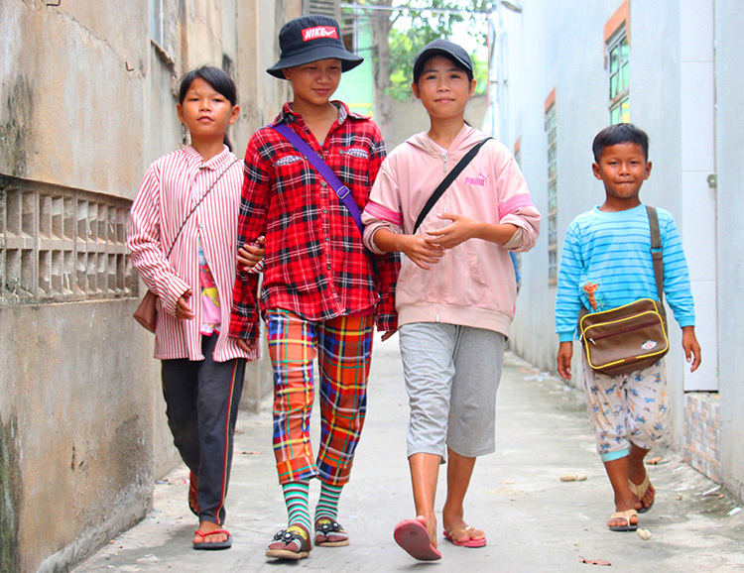

Slide 3
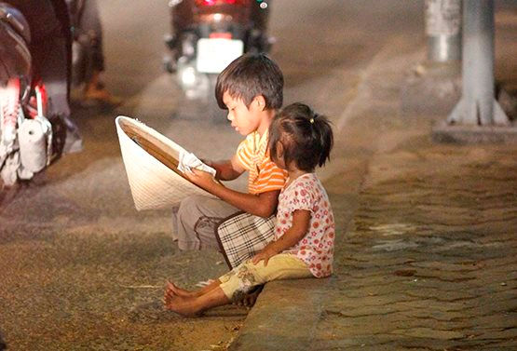

Slide 4
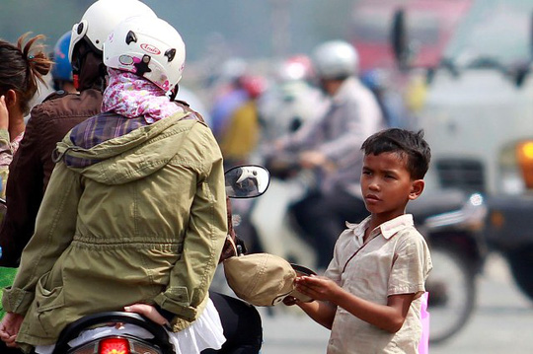

Slide 5
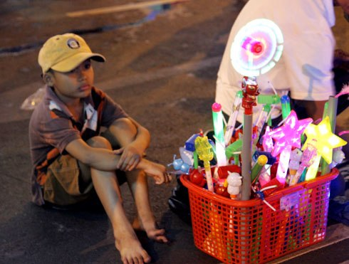

Slide 6
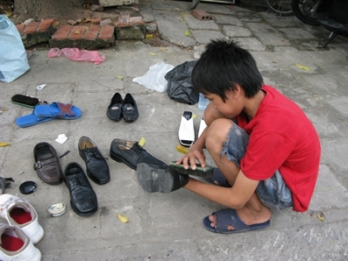

Slide 7
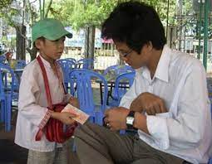

Slide 8
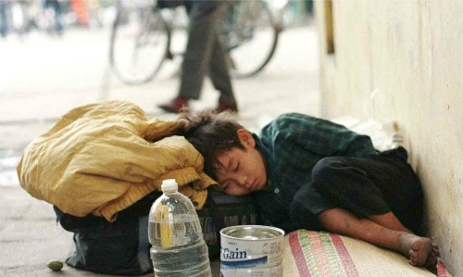

Slide 9
